Slide 1
Муниципальное бюджетное дошкольное образовательное учреждение МБДОУ «Детский сад № 89»
«Мои любимые игрушки»
Автор разработки:
Дергунова Т.М., воспитатель
первой квалификационной категории

Slide 2
проект: познавательно-речевой
Цель: формирование у детей социально - нравственных качеств через организацию разных видов деятельности: игровой, познавательной, продуктивной. Овладение детьми игровыми действиями, отражающие известные им жизненные ситуации.

Slide 3
Задачи проекта:
• Познакомить детей с обобщающим понятием «игрушки», формировать знания о свойствах, качествах и функциональном назначении игрушек.
• Способствовать формированию положительных эмоций при прочитывании любимых литературных произведений, посредством сюжетных игр побуждать детей повторять за воспитателем слова и фразы знакомых стихотворений.
• Развивать коммуникативные навыки, игровые умения детей, любознательность, активность, эмоциональную отзывчивость.
• Способствовать формированию у родителей потребности в игровом общении с детьми; оказывать родителям практическую помощь в выборе игр и игрушек для детей, в организации совместной игровой деятельности с детьми в кругу семьи, развивать умение видеть окружающий мир глазами ребенка.
• Воспитывать бережное отношение к игрушкам и заботу о них; умение решать проблемно-игровые ситуации

Slide 4
Ожидаемые результаты:
• Ребенок интересуется окружающими предметами и активно действует с ними;
• Эмоционально вовлечен в действия с игрушками и другими предметами, стремится проявлять настойчивость в достижении результата своих действий.
• Пополняет и расширяет пассивный и словарный запас: игрушки, мягкие, деревянные, убираю, готовлю, укладываю и т.д.
• Умеет рассматривать картинку, узнавать в изображенном знакомые игрушки
• Умеет понимать обращенную речь с опорой и без опоры на наглядность, вступать в контакт с окружающими, выражать свои мысли, чувства, впечатления.
• Стремится к общению со взрослыми и активно подражает им в движениях и действиях.
• Эмоционально откликается на игру, предложенную взрослым, принимает игровую задачу.

Slide 5
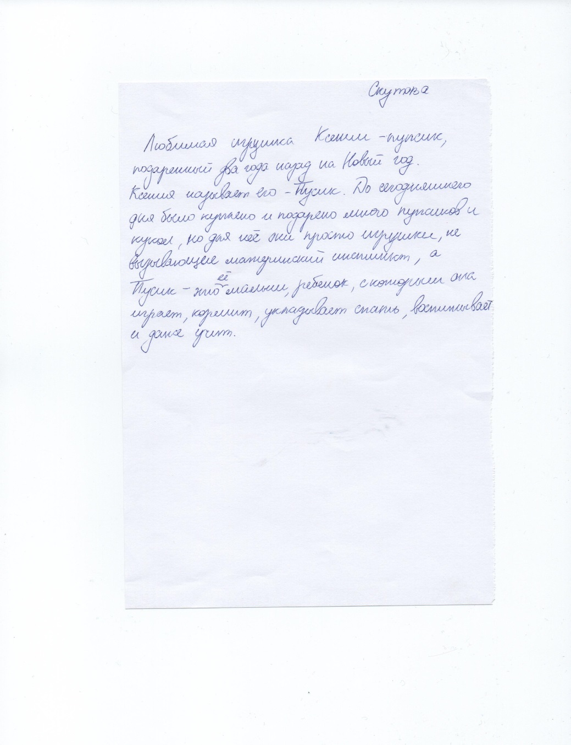
Мишка - Пупсик

Slide 6
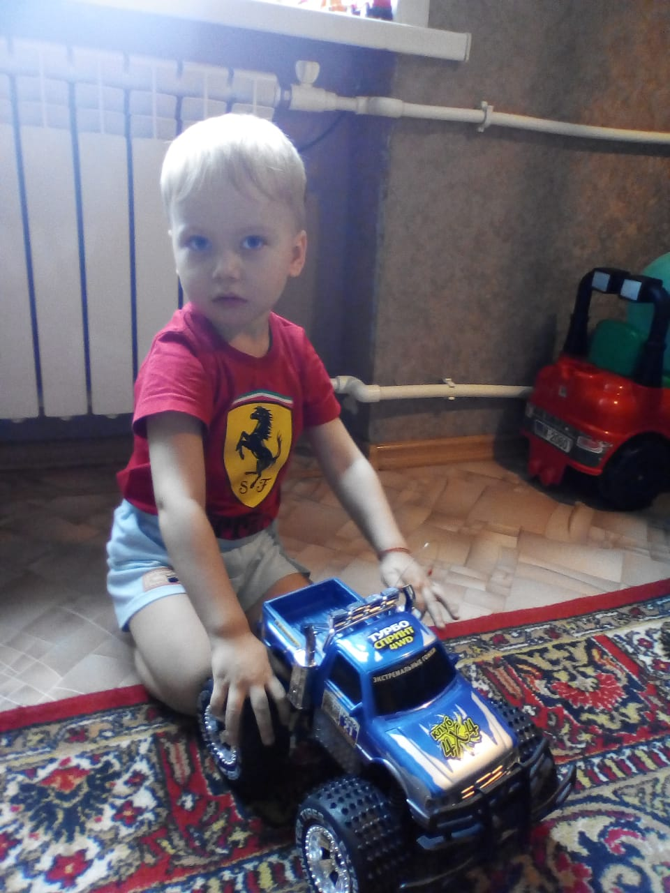
Буду я пожарником или трактористом…

Slide 7
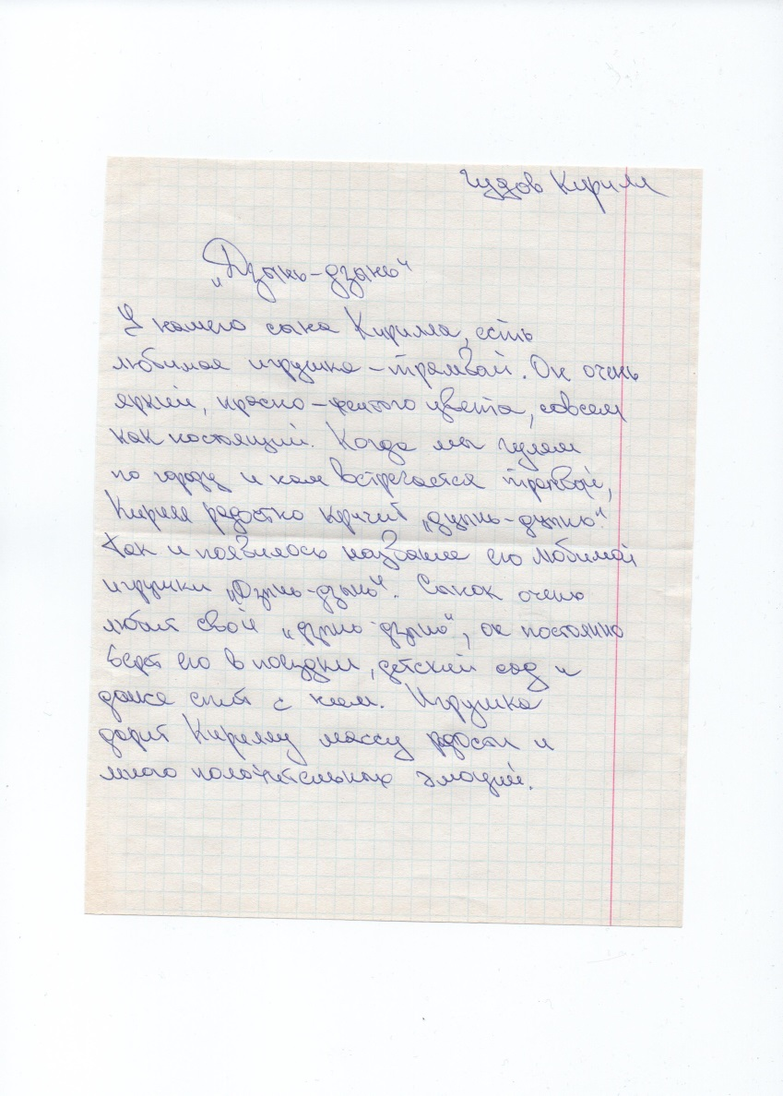
Сам дорогу я постою

Slide 8
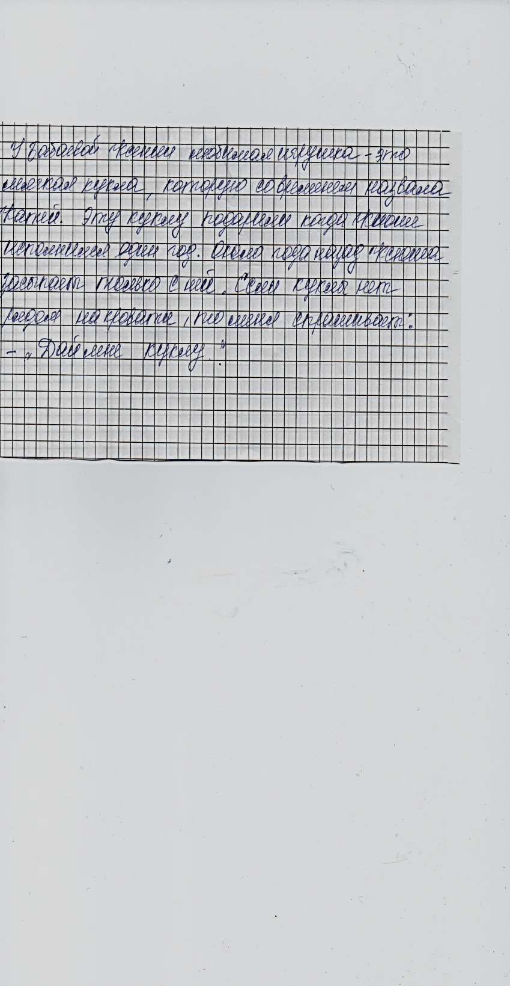
Куклу чаем напою, на прогулку соберу

Slide 9
Я и Лего – мы друзья!

Slide 10
Наши верные друзья – игрушки!

Slide 11
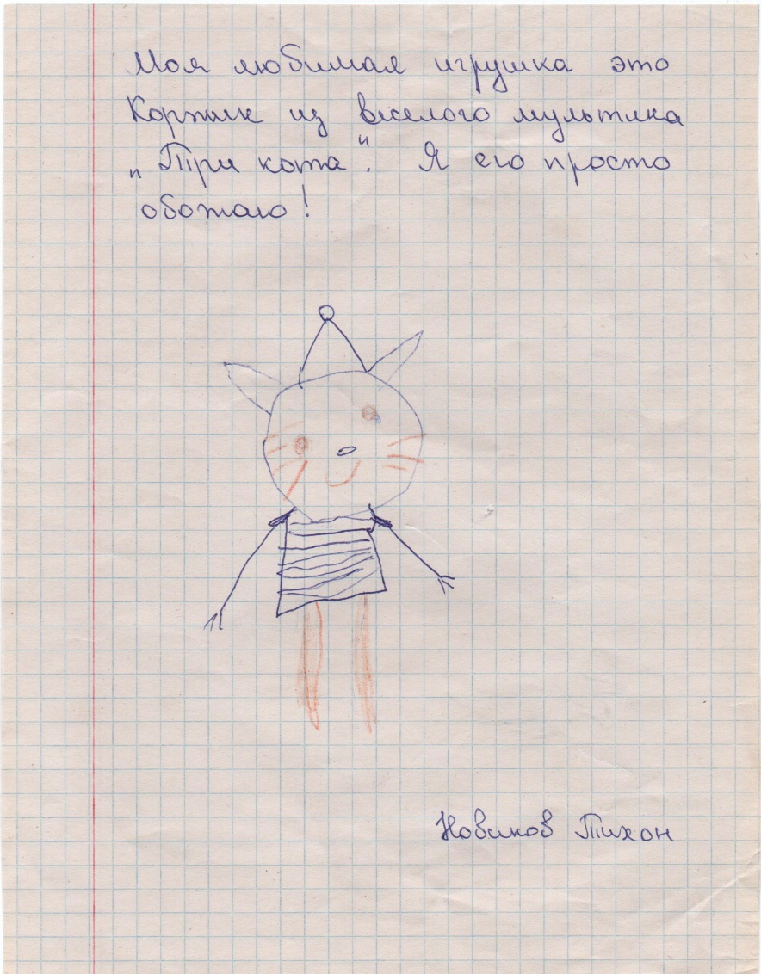
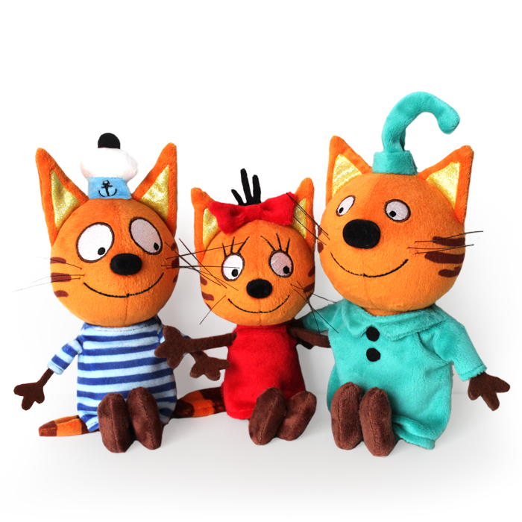
Мои любимые игрушки

Slide 12
Спасибо за внимание!!!

